Slide 1
FEEDBACK – ATIVIDADE TEÓRICA AULA 1 – PLANEJAMENTO DE CARDÁPIOS
UNIVERSIDADE DE SÃO PAULO
NUTRIÇÃO E METABOLISMO
DISCIPLINA - TD II

Slide 2
PONTOS POSITIVOS – ATIVIDADE TEÓRICA AULA 1
Compreensão da importância das técnicas dietéticas;
Uso de preparações saudáveis na composição dos cardápios;
Cardápios coloridos.

Slide 3
1) O que é um cardápio e quais as suas funções?
R: “Cardápio significa uma sequência de pratos a serem servidos em uma refeição, ou todas as refeições de um dia ou por um período determinado” (Abreu et al, 2011).
Algumas funções:
- Instrumento gerencial para o processo produtivo de refeições;
- Determinar e/ou adequar a forma de atendimento de acordo com as necessidades dos clientes e objetivos da instituição/empresa;
- Determinar e/ou adequar os produtos servidos aos recursos disponíveis (humanos, materiais, estruturais e financeiros);
- Planejar e informar o abastecedor o que deve ser adquirido;
- Informar os funcionários o que deve ser preparado;
- Informar o cliente o que está disponível;
- Instrumentos de marketing através da divulgação das preparações oferecidas, preços
e promoções.
- Contribui para a formação de hábitos saudáveis.

Slide 4
2) Considera que elaborar cardápios é uma atribuição do nutricionista? Há alguma resolução que trata disso?
Sim, o cardápio é uma atribuição do nutricionista, a Resolução CFN 380/2005 que
dispõe sobre a definição das áreas de atuação do nutricionista e suas atribuições, estabelece parâmetros numéricos de referência, por área de atuação, e dá outras providências.

Slide 5
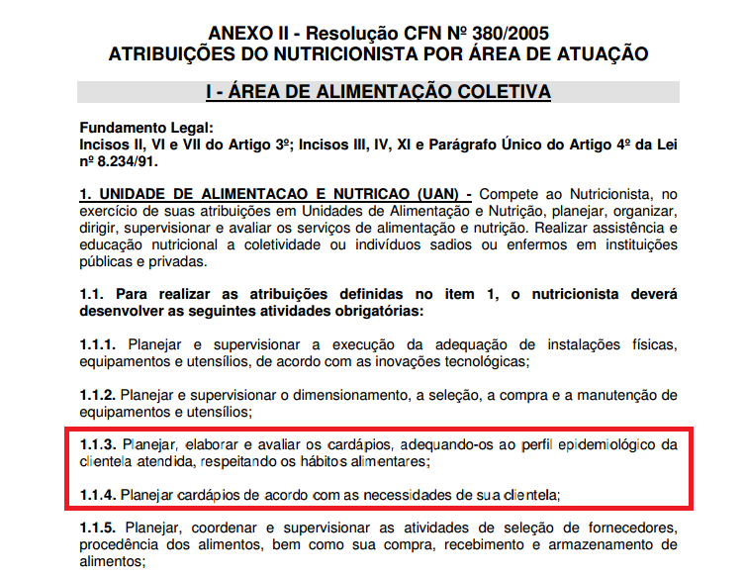

Slide 6
3) Fale sobre a importância da técnica dietética para o planejamento dos cardápios tendo em vista as leis da alimentação (quantidade, qualidade, harmonia e adequação), os aspectos sensorias dos alimentos (cor, sabor, aroma, textura, temperatura) e segurança sob o aspecto higiênico sanitário.

Slide 7
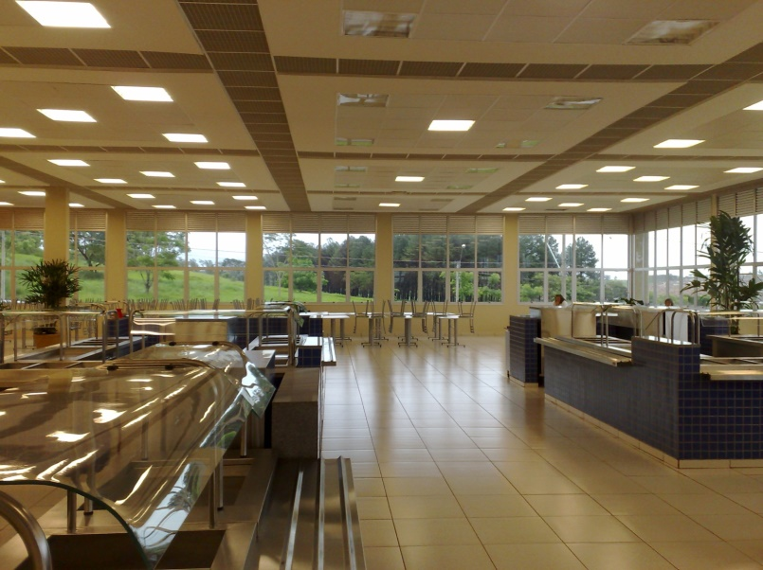
4) Quais recursos devem ser considerados para o planejamento de cardápios?

Slide 8
R: Devemos considerar para o planejamento dos cardápios os recursos humanos, materiais, estruturais e financeiros , além do tempo para operacionalização do cardápio.
Recursos Humanos: Perfil dos profissionais, experiência, idade, condição de saúde, relacionamento interpessoal, capacidade de trabalho em equipe, habilidades, motivação, segurança e saúde ocupacional, capacidade de aprimoramento.
Recursos financeiros: Gastos com recursos humanos (Folha de pagamento dos funcionários, encargos, férias, décimos terceiro salário, admissões e demissões, uniformes e equipamentos de segurança, benefícios, entre outros), matérias primas (gêneros alimentícios) , materiais (escritório e produtos de limpeza) , aluguel, abastecimento de água, energia, gás, manutenções prediais e de equipamentos, compra de utensílios, mobiliários.
Recursos Materiais: Gêneros alimentícios, materiais descartáveis, produtos de limpeza e higienização, materiais de escritório, uniformes, equipamentos e utensílios de cozinha.
Infra estrutura: espaço físico, iluminação, ventilação, exaustão, revestimentos (facilidade de limpeza e higienização), rede elétrica, rede hidráulica, rede de gás. Localização e facilidade de abastecimento.
Tempo – o tempo disponível para as operações necessárias (aquisição, recebimento, armazenamento, pré preparo, preparo e distribuição das refeições). Devemos considerar os possíveis imprevistos: falta 6de funcionários, erros nas técnicas culinárias, problemas com equipamentos, etc.

Slide 9
Característica e necessidades dos Consumidores
Administração do tempo para as operações
Objetivos da empresa / instituição
Horário de atendimento
Infra estrutura, equipamentos, utensílios, mão de obra
Planejamento de Cardápio
Número de refeições
Localização geográfica /Preferências e hábitos regionais / condições climáticas
Tipo de serviço
Política de compras
Condições de abastecimento

Slide 10
5) Elabore um cardápio semanal para o almoço:
Coletividade sadia;
Trabalhadores intelectuais;
Faixa etária de 18 a 60 anos;
Público misto (homens e mulheres);
Sazonalidade de hortifrutis para o mês de abril de 2017;
Padrão: salada de folhas, salada de legumes, prato principal, opção de prato principal, opção vegana, guarnição, arroz(variar os tipos), leguminosa (variar)e sobremesa.

Slide 11
QUESTÃO 5 - OBSERVAÇÕES
Verificar as diferenças entre saladas e guarnições;
Evitar o mesmo tipo de corte de legumes no mesmo cardápio (Salada de escarola e couve refogada);
Observar as características das opções de prato principal (deverão ser ricas em proteína);
Verificar as características da opção vegana (opção do prato principal) deverá conter fontes de proteína vegetal;
Observar a terminologia adequada utilizada em UAN - Janta ou jantar? Verdura “triturada”?
Discutir sobre a oferta de souflê na opção do prato principal / ovos de opção do prato principal diariamente;
Cardápios coincidindo com o do colega?

Slide 12
QUESTÃO 5 - OBSERVAÇÕES
QUESTÃO 5 - OBSERVAÇÕES
Repetições de ingredientes / alimentos na mesma semana;
Intercalar tipos e cortes de carnes nos pratos principais;
As guarnições foram basicamente puré, legumes souté, batata, mandioca;
Intercalar os tipos de sobremesas (doces / frutas);

Slide 13
FEEDBACK – ATIVIDADE TEÓRICA AULA 2
UNIVERSIDADE DE SÃO PAULO
NUTRIÇÃO E METABOLISMO
DISCIPLINA - TD II

Slide 14
Cardápios
Dieta Geral | Dieta Branda | Dieta Pastosa | Dieta Líquida
Almôndegas ao sugo
Batata dorê
Arroz / Feijão
Salada de escarola
Salada de cenoura crua
Salada de frutas (banana, maçã, mamão)
Suco de Abacaxi

Slide 15
OBSERVAÇÕES
Verificar as opções para enriquecer nutricionalmente a sobremesa da dieta líquida;
Observar as indicações da dieta pastosa (em alguns casos ela não poderá ser líquida e/ou ácida e/ou com temperatura muito elevada);
Observar a quantidade de sal e condimentos. Cuidado com o termo “a gosto” na cozinha hospitalar / dietética; (ex: cuidado com diferentes paladares dos profissionais da cozinha – idosos, fumantes, etc);
Escarola triturada – observar o visual da preparação. (Folhas na dieta pastosa?);
Usar o mesmo tempo verbal nas receitas: Bata, misture, polvilhe ou bater, misturar, polvilhar;
Variações do prato base da dieta líquida.

Slide 16
FEEDBACK – AULA PRÁTICA AULA 2 - REFEIÇÕES PRINCIPAIS
UNIVERSIDADE DE SÃO PAULO
NUTRIÇÃO E METABOLISMO
DISCIPLINA - TD II

Slide 17
FEEDBACK AULA PRÁTICA 2
Bife grelhado na branda;
Consistência das carnes de maneira geral;
Quais as características da dieta obstipante? (Tipos e quantidade de fibras, quantidade de gordura, açúcares, leite, etc);

Slide 18
ORIENTAÇÃO – DIETA OBSTIPANTE
Grupo Alimentar | Alimentos Recomendados | Alimentos Evitados
Pães, Cereais, Arroz e Massas | Pães brancos, biscoitos água e sal, cereais refinados cozidos, macarrão, arroz branco, bolachas de maisena. | Pão integral ou que contenham ovos e queijos, bolos, pães doces, macarrão e arroz integrais, farelos, semente de abóbora, cereais, aveia, granola, bolachas recheadas, salgadinhos, produtos fritos, trigo de kibe.
Hortaliças | Batata, cenoura, chuchu e abobrinha cozidos, em forma de purê ou creme, sucos e sopas. | Hortaliças folhosas cruas, brócolis, abóbora, couve-flor, pepino, pimentão, repolho. Hortaliças preparadas na manteiga, gratinadas, fritas, com molhos gordurosos ou maionese.
Oleaginosas, Leguminosas | Caldo de feijão. | Ervilha, lentilha, grão-de-bico, feijão, milho.
Frutas | Banana-maçã e prata, maçã sem casca, limão, goiaba, maracujá, purê de frutas, frutas sem casca, sucos coados. | Sucos ricos em açúcar. Ameixa, manga, laranja, mamão, abacaxi, pêra, pêssego, abacaxi, melão, uvas passas, frutas secas e com casca, coco, morango, abacate.
Leite, Iogurte e Queijo | Leite industrializado a base de soja. Leite desnatado em preparações. | Leite de vaca e seus derivados.
Carnes, Aves, Peixes e Ovos | Carne bovina magra, frango sem pele, peixes, clara de ovo. | Gema de ovo, frios, fígado, costela, preparações fritas ou à milanesa, molhos gordurosos.
Gorduras, Óleos e Açúcares | Sobremesas feitas com pouco açúcar, gelatinas, sobremesas a base de frutas (aquelas recomendadas) e sem casca, controlar quantidade de margarina. | Bacon, sobremesas muito doces, produtos de confeitaria, doces cremosos, chocolate, pudim goiabadas. Refrigerantes e sucos com muito açúcar.
Bebidas | Chás, água de coco, sucos, vitaminas somente com leite desnatado e das frutas permitidas. | Café.

Slide 19
FEEDBACK – AULA PAT
UNIVERSIDADE DE SÃO PAULO
NUTRIÇÃO E METABOLISMO
DISCIPLINA - TD II

Slide 20
FEEDBACK – AULA PAT
Formulas utilizadas precisam fazer sentido;
Proporções das quantidades das preparações das refeições dos trabalhadores;

Slide 21
OBRIGADA!

